Slide 1

web project
:
spring
교육기관 : 휴먼교육센터
Developer : 송재완, 이환수

Slide 2
Contents
P01
개발 배경 및 개발 도구
step1
개발 일정과 차트
step2
주요 기술 소개 및 시연
step3
개발 후기
step4

Slide 3
25%
Contents
개발 배경 및 개발 도구

Slide 4
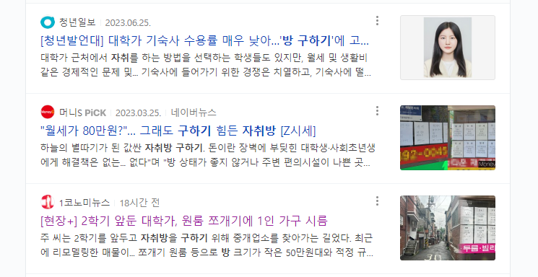
개발 배경
P02
최근 기사에서도 볼 수 있듯
방 구하기가 쉽지 않은걸 볼 수 있음.
방구하기 위해서 드는 시간과
발품을 좀 덜어보고자 개발하기로
결정함.
방구하기에 필요한 정보들과
동네 사람들의 이야기들을 다루는
웹 서비스를 제공하기 위해
개발하기로 함.

Slide 5
개발 목표
P03
Git을 사용한 팀 프로젝트 경험: 프로젝트의 분업(push, pull ,merge)
동기 방식과 비동기 방식의 차이와 이를 활용한 개발 경험
스프링 프레임 워크를 사용한 개발 경험
MVC2 패턴의 이해, DI에 대한 이해
클라이언트-서버의 흐름에 대한 이해
보안을 고려하여 설계한 개발 경험
다양한 라이브러리의 사용 경험
AI의 사용과 시각화 구현
다양한 API의 사용 경험

Slide 6










개발 도구
P04
Main tool :
Spring v3.9
MVC2 를 포함한 주요 기술 :
Java 1.8,
Javascript,
Jquery,
Ajax,
Json,
Jstl,
Bootstrap,
Html,
Css
데이터 분석 및
정제를 위한 도구 :
Python v3.9
브라우저 : Chrome
서버 : Tomcat v8.5
DB : oracle 11g
소스관리 : gitbub
DB 자원 관리 :
MyBatis framework

Slide 7
50%
Contents
개발 일정과 차트

Slide 8
개발 일정
P05
SUN | MON | TUE | WED | THU | FRI | SAT
 |  | 6/27 집 구하기 웹 서비스 선정 | 6/28 요구 사항 확인서,ERD,테이블 명세서 | 6/29 Flowchart, Usecase diagram, Table query | 6/30 Interface 설계, Spring maven설정, Git 설정 | 7/1 분업 진행 송재완 : 리뷰게시판 이환수 : 매물게시판
7/2 | 7/3 회원 가입, 로그인 기능 구현 | 7/4 비동기 방식으로 댓글 구현, 세션 구현 | 7/5 Smtp 통신을 사용한 이메일 인증 기능 구현 | 7/6 부동산중개업자 정보조회 api 사용, 중개업자 인증 구현완료 | 7/7 공인 IP 좌표로 변환 (현재 클라이언트의 위치 정보 수집) | 7/8 지도에 표기및 법정동 주소 가져오기 구현(api)
7/9 Kakao 지도 api 지도 구현 | 7/10 마이페이지 구현 | 7/11 감정분석 ai 사용 회원들의 리뷰를 분석 | 7/12 분석된 리뷰를 Pie chart로 시각화 구현 | 7/13 CSS 작업 시작 | 7/14 | 7/15 CSS 작업 끝
7/16 | 7/17 | 7/18 | 7/19 | 7/20 | 7/21
주제 선정
Chart 작성
설계 단계
개발 시작
개발
각 게시판 CRUD
작업 완료
개발
개발
발표 자료 작성
Js에서 이루어졌던 api 요청들 java단으로 이동, properties 파일 사용으로 key 은닉,
각종 버그들 fix

Slide 9
요구사항 정리표 : 회원가입
P06
우선순위 | 요구사항명 | 세부항목 | 내용 | 버전명 | 개발도구
2 | 회원가입 | 이메일 인증 | 아이디로 실제 존재하는 이메일인지 확인을 위한 이메일 인증 | v2.0 | JS
1 |  | 이메일 확인 | 이미 등록된 이메일인지 확인 | v1.0 | DB
1 |  | 닉네임 확인 | 이미 사용하고 있는 닉네임인지 확인 | v1.0 | DB
1 |  | 공인중개사 번호 인증 | 공인중개사 번호 형식에 맞는 번호인지 확인(xxxxx-xxxx-xxxxx) 미입력시 일반 사용자로 가입 | v1.0 | JS
1 |  | 비밀번호 유효성 검사 | 8 ~ 20 글자 및 특수문자 1개 이상 포함 | v1.0 | JS

Slide 10
요구사항 정리표 : 매물
P07
2 | 매물 등록 | 매물 주소 입력 | 실제 존재하는 주소인지 지도 API를 이용하여 입력 | v2.0 | JS
1 |  | 유효성 검사 | 보증금 , 월세 입력 확인 | v1.0 | JS
1 |  | 매물 사진 업로드 | 사용자가 업로드하는 파일의 확장명을 이미지 파일로만 제한하여 검사 후 서버에 업로드 | v1.0 | JS
1 |  | 매물 등록 | 모든 검사 수행 후 입력 정보를 서버에 등록 | v1.0 | DB
2 | 매물 검색 | 사용자 위치 기반 검색 | 사용자 동의 후 위치 정보를 받아서 해당 위치 정보와 가까운 매물들을 출력 | v2.0 | JS
1 |  | 검색어로 검색 | 사용자가 입력한 검색어가 주소에 포함된 매물들을 출력 | v1.0 | DB
1 |  | 검색 결과 페이지로 출력 | 검색 결과 출력되는 매물들을 페이지 단위로 출력 | v1.0 | DB
1 | 매물 상세보기 | 매물 상세화면 이동 | 검색 결과 표시되는 매물들마다 각각의 영역 선택시 상세화면으로 이동 | v1.0 | HTML
1 |  | 상세정보 출력 | 매물의 주소, 등록한 사람, 매물 사진, 태그 출력 | v1.0 | DB
2 |  | 근처 편의시설 표시 | 현재 매물에서 일정 범위 내 편의시설을 지도에 표시 | v2.0 | JS
1 |  | 찜하기 | 현재 매물을 내 찜 목록에 추가 | v1.0 | DB
2 |  | 근처 동네 평가 보기 | 동네 평가 보기 버튼을 누르면 해당 매물이 속한 동네에 대한 리뷰 리스트 출력 | v2.0 | DB

Slide 11
요구사항 정리표
P08
1 | 로그인 | 아이디 및 비밀번호 확인 | DB에 저장된 아이디, 비밀번호와 일치여부 확인 | v1.0 | DB
1 | 마이페이지 | 등록한 매물 확인/수정/삭제 | 현재 로그인한 유저가 등록한 매물 확인, 정보 수정 및 매물 삭제 | v1.0 | DB
1 |  | 작성한 리뷰 확인/수정/삭제 | 현재 로그인한 유저가 작성한 리뷰 확인, 수정 및 삭제 | v1.0 | DB
1 |  | 찜 매물 확인/삭제 | 현재 로그인한 유저가 찜한 매물 확인 및 삭제 | v1.0 | DB
1 |  | 작성한 댓글 확인/삭제 | 현재 로그인한 유저가 작성한 댓글 확인 및 삭제 | v1.0 | DB
2 | 동네 리뷰 작성 | 동네 주소 입력 | 실제 존재하는 주소인지 지도 API를 이용하여 입력 | v2.0 | JS
1 |  | 작성한 리뷰 저장 | 작성한 리뷰를 저장 | v1.0 | DB
1 | 댓글 작성 | 기존 작성된 리뷰에 댓글 작성 | 사용자가 저장한 댓글 내용을 저장 | v1.0 | DB

Slide 12
테이블 명세서
P09
Table Name |  | member
Entity |  | 회원정보
No | Column name | type | NULL | key | note
1 | id | varchar2(30) | not null | pk | 이메일 형식
2 | nickname | varchar2(12) | not null |  | unique
3 | pwd | varchar2(20) | not null
4 | realtorNo | varchar2(16) |  |  | unique
5 | name | varchar2(20) | not null
Table Name |  | item
Entity |  | 매물정보
No | Column name | type | NULL | key | note
1 | itemNo | number | not null | pk | itemNoSeq.nextval
2 | id | varchar2(30) | not null | fk
3 | addr | varchar2(100) | not null
4 | deposit | number | not null |  | default 0
5 | rent | number | not null |  | default 0
6 | detail | varchar2(100)
7 | inDate | date |  |  | default sysdate
8 | status | varchar2(8) | not null |  | check in ('계약가능', '계약완료') default '계약가능'
9 | bcode | varchar2(15) | not null

Slide 13
테이블 명세서
P10
Table Name |  | itemAttach
Entity |  | 매물정보사진
No | Column name | type | NULL | key | note
1 | itemNo | number | not null | fk
2 | fileName | varchar2(45) | not null
Table Name |  | itemTags
Entity |  | 매물해시태그
No | Column name | type | NULL | key | note
1 | itemNo | number | not null | fk
2 | parking | varchar2(6) |  |  | check in ('가능', '불가능')
3 | elevator | varchar2(4) |  |  | check in ('있음', '없음')
4 | buildingType | varchar2(6) |  |  | check in ('아파트', '빌라', '원룸')

Slide 14
테이블 명세서
P11
Table Name |  | likes
Relationship |  | 댓글좋아요
No | Column name | type | NULL | key | note
1 | replyNo | number | not null | fk
2 | id | varchar2(30) | not null | fk
Table Name |  | store
Entity |  | 편의시설정보
No | Column name | type | NULL | key | note
1 | addr | varchar2(100) | not null | pk
2 | name | varchar2(45) | not null
3 | coordX | number | not null
4 | coordY | number | not null
5 | lat | number
6 | lon | number

Slide 15
테이블 명세서
P12
Table Name |  | reply
Entity |  | 댓글
No | Column name | type | NULL | key | note
1 | replyNo | number | not null | pk | replyNoSeq.nextval
2 | id | varchar2(30) | not null | fk
3 | boardNo | number | not null | fk
4 | content | varchar2(300) | not null
5 | inDate | date |  |  | default sysdate
6 | likes | number |  |  | default 0
Table Name |  | favorite
Relationship |  | 찜하기
No | Column name | type | NULL | key | note
1 | id | varchar2(30) | not null | fk
2 | itemNo | number | not null | fk
Table Name |  | board
Entity |  | 게시판
No | Column name | type | NULL | key | note
1 | boardNo | number | not null | pk | boardNoSeq.nextval
2 | id | varchar2(30) | not null | fk
3 | itemNo | number | not null | fk
4 | title | varchar2(40) | not null
5 | content | varchar2(300) | not null
6 | inDate | date |  |  | default sysdate
7 | views | number |  |  | default 0
8 | sentiment | varchar2(8) | not null
9 | bcode | varchar2(15) | not null

Slide 16
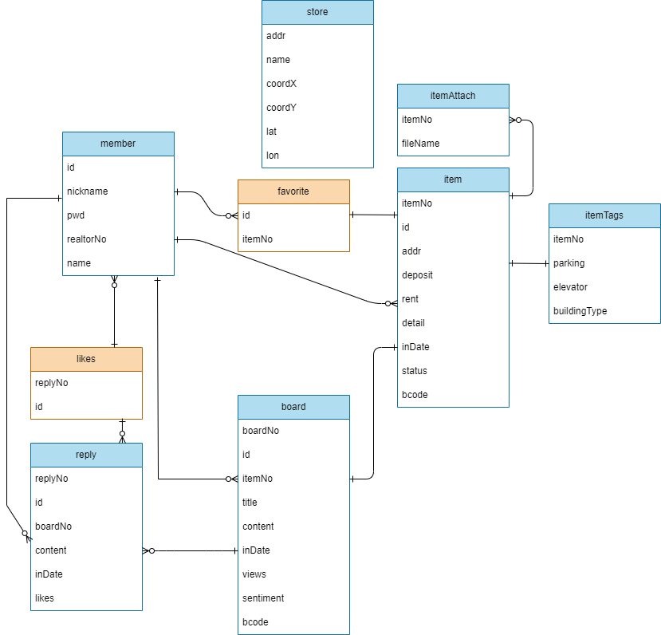
ERD
P13

Slide 17
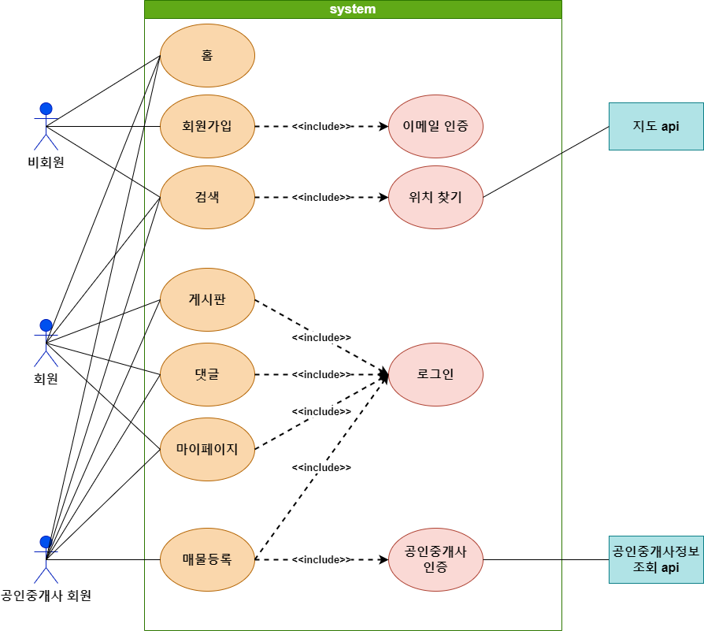
Usecase diagram
P14

Slide 18
75%
Contents
주요 기술 소개 및 시연

Slide 19
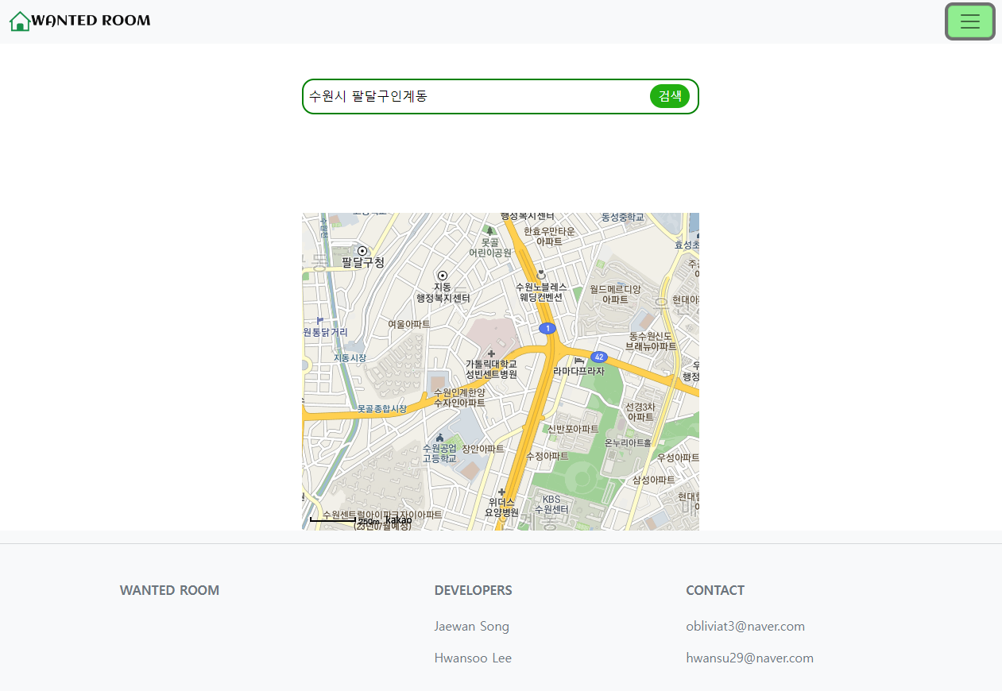
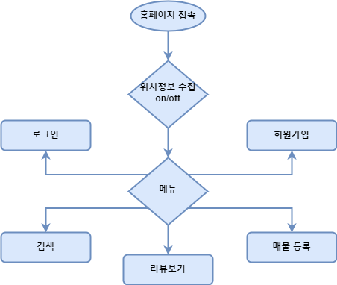
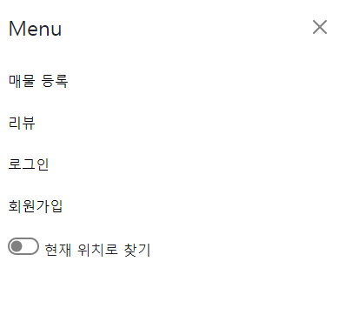
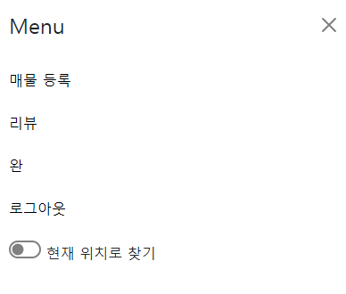
home
P15
세션에 정보가 없다면
인터셉터에서 걸러냄
비동기방식으로
지도에 대한 이벤트를 감지하면 요청을 보내
검색창의 주소를
바꿔줌
비동기방식
로그인시의 메뉴바
세션에 정보가 없다면
인터셉터에서 걸러냄
인증된 회원만
등록이 가능

Slide 20
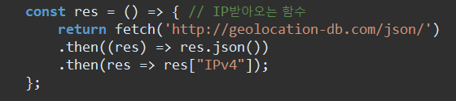
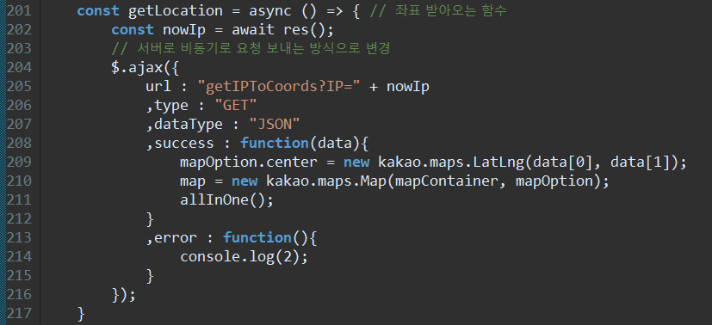
Home : 위치 정보 수집 기술(송재완)
P16
Step 1 현재 클라이언트의 IP 가져오기
Step 2 비동기 방식으로 서버로 요청

Slide 21
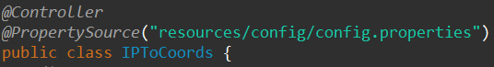
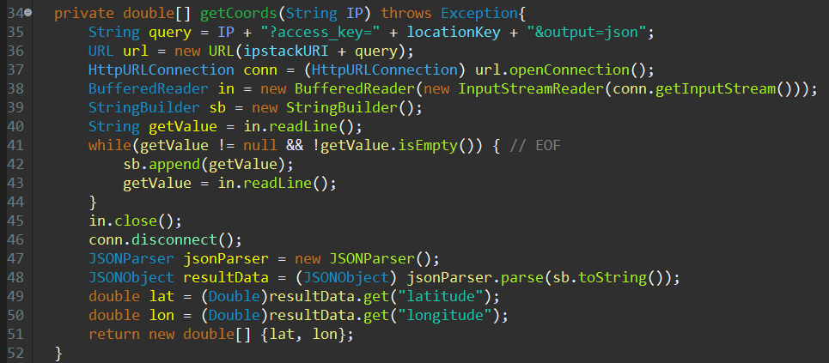
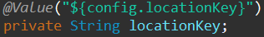
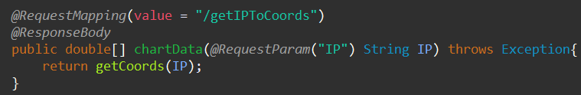
Home : 위치 정보 수집 기술
P17
Step 3 서버에서 api 요청 후
json 데이터 받아서 가공 후 view로 응답
Step3_1
Step3_1
Step 3_1 key 가져오기
Step 3_2 api 요청
보안을 위해 properties 파일에 숨겨둔
Apikey를 가져온다.
Step 3_3 view로 응답

Slide 22
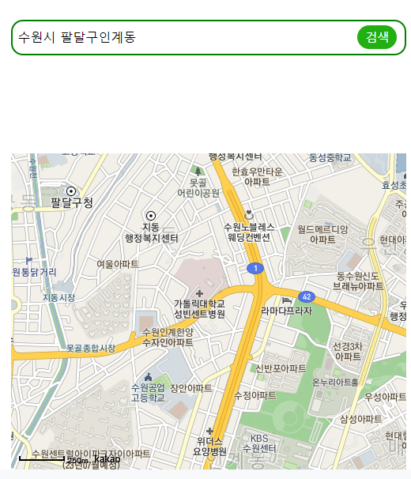
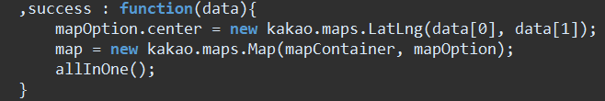
Home : 위치 정보 수집 기술
P18
Step 4 클라이언트에게 응답
응답받은 데이터를 map 객체를 만들어
현재 위치의 정보를 지도로 화면에 보여준다.

Slide 23
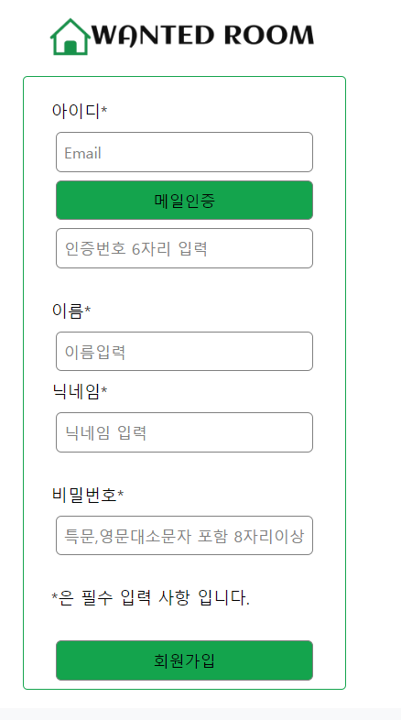
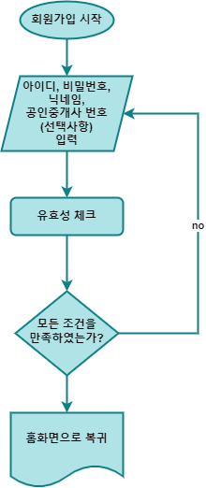
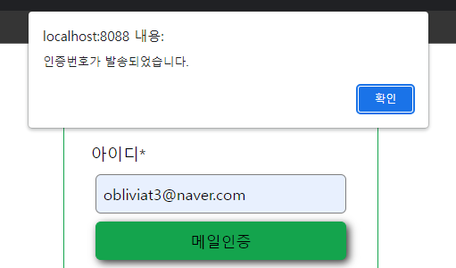
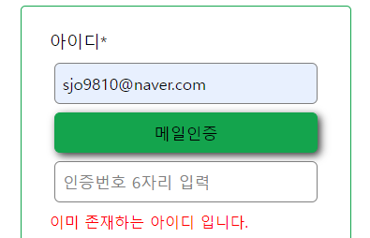
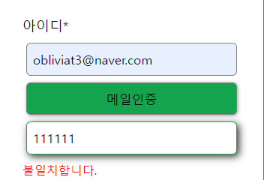
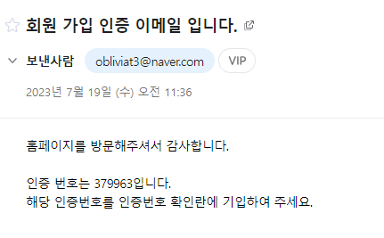
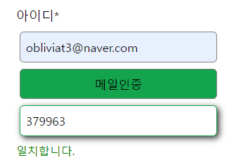
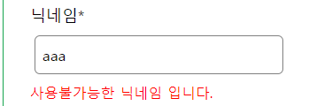
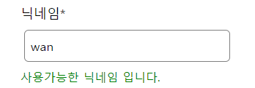
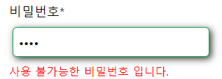
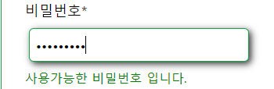
회원 가입(송재완)
P19
비동기 방식으로 존재하는
아이디인지 확인한다
비동기 방식으로 닉네임의 중복체크를 한다.
JS 정규식을 사용 비밀번호의 유효성을 체크한다.

Slide 24
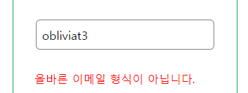
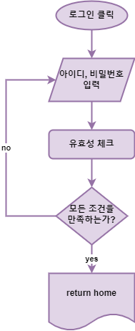
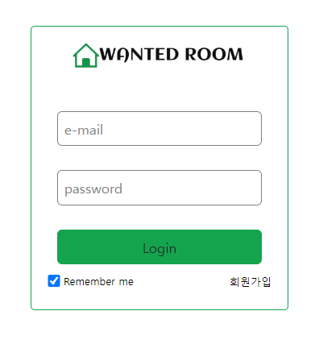
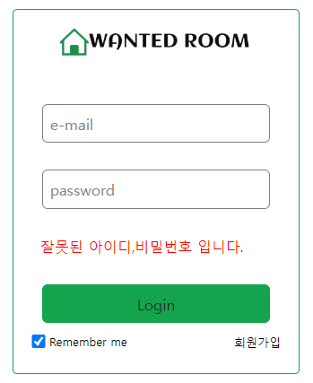
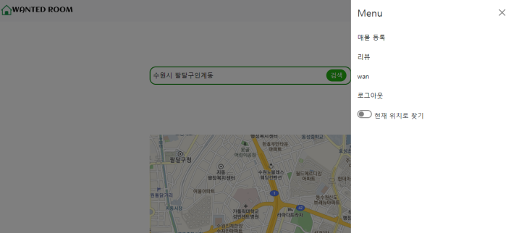
로그인(송재완)
P20
JS 정규식을 사용
이메일 형식을
아이디로 받도록 함
동기방식으로 아이디와
비밀번호를 확인 후
틀린경우
일치하는 경우
홈으로 이동

Slide 25
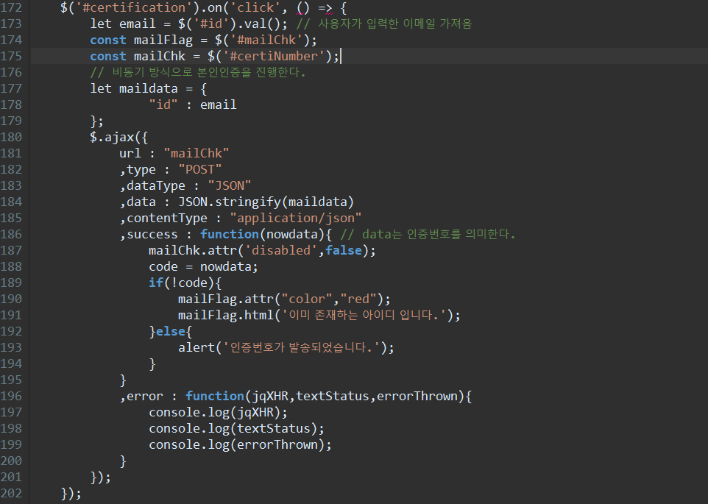
회원 가입/로그인 : 메일 인증 기술(송재완)
P21
Step 1 클라이언트의 메일 인증 요청
비동기 방식으로 요청

Slide 26
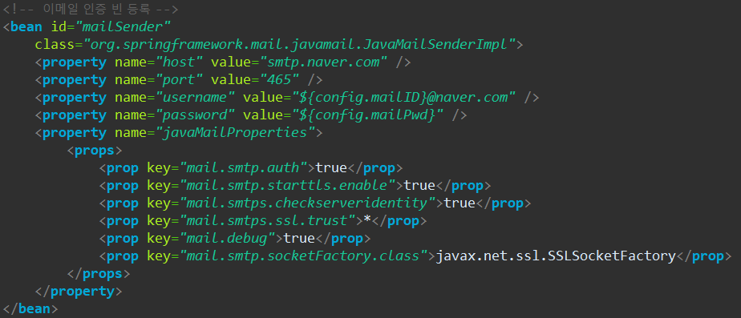
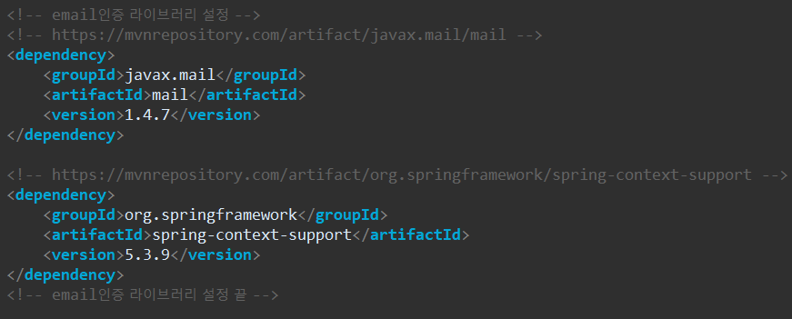
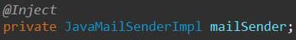
회원 가입/로그인 : 메일 인증 기술
P22
Step 2 서버에서의 처리
Step 2_0
Smtp 프로토콜 사용을 위해
Maven에 dependency추가
Step 2_0
Root-context에서 bean 등록
Step 2_1
Inject 어노태이션을 사용 객체 주입

Slide 27
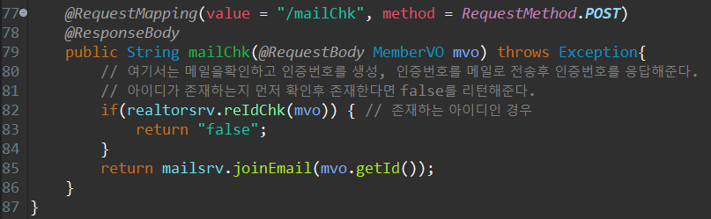
회원 가입/로그인 : 메일 인증 기술
P23
Step 2 서버에서의 처리
Step 2_2
Controller (비동기 방식)
기존에 가입이 된 메일인지 DB를 통해 먼저 확인을 하고
존재하는 아이디가 아니라면 메일 전송을 한다.

Slide 28
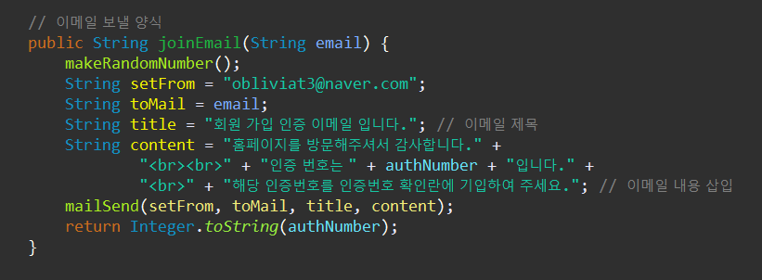
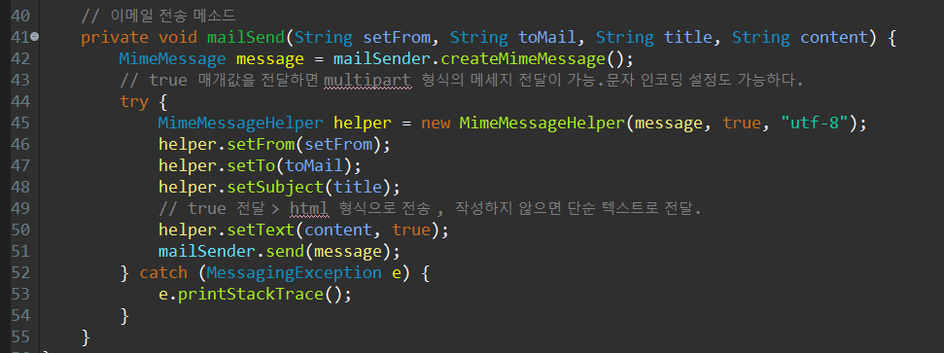
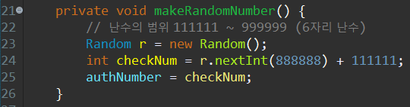
회원 가입/로그인 : 메일 인증 기술
P24
Step 2 서버에서의 처리
Step 2_3
MailSendService
메일 보낼 양식
생성 method
메일 전송 method
난수 생성 method

Slide 29
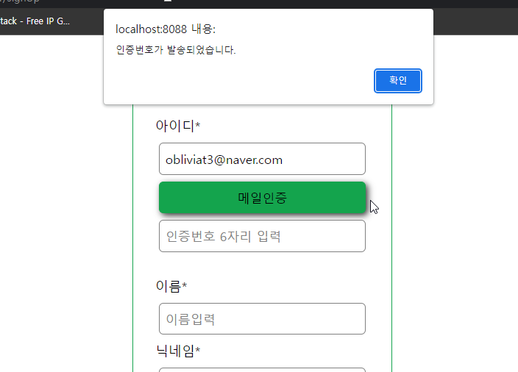
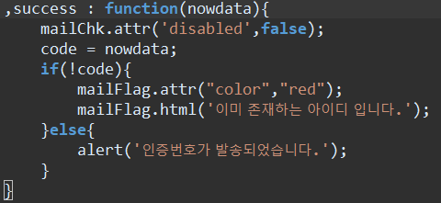
회원 가입/로그인 : 메일 인증 기술
P25
Step 3 클라이언트에게 응답
존재하는 아이디라면
false를 파라미터로 받으므로
존재하는 아이디임을 명시,
아니라면 메일이 전송됨을 명시

Slide 30
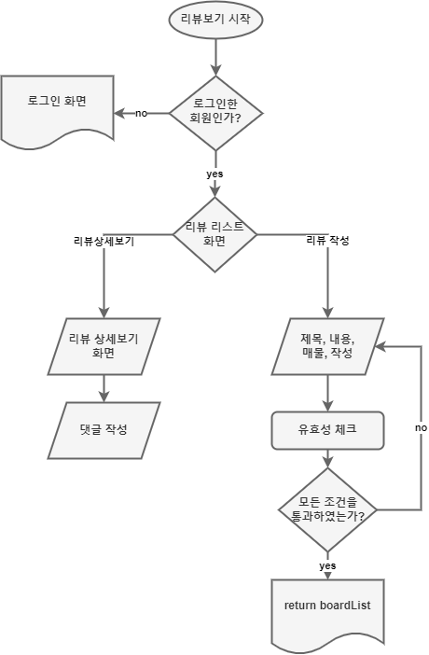
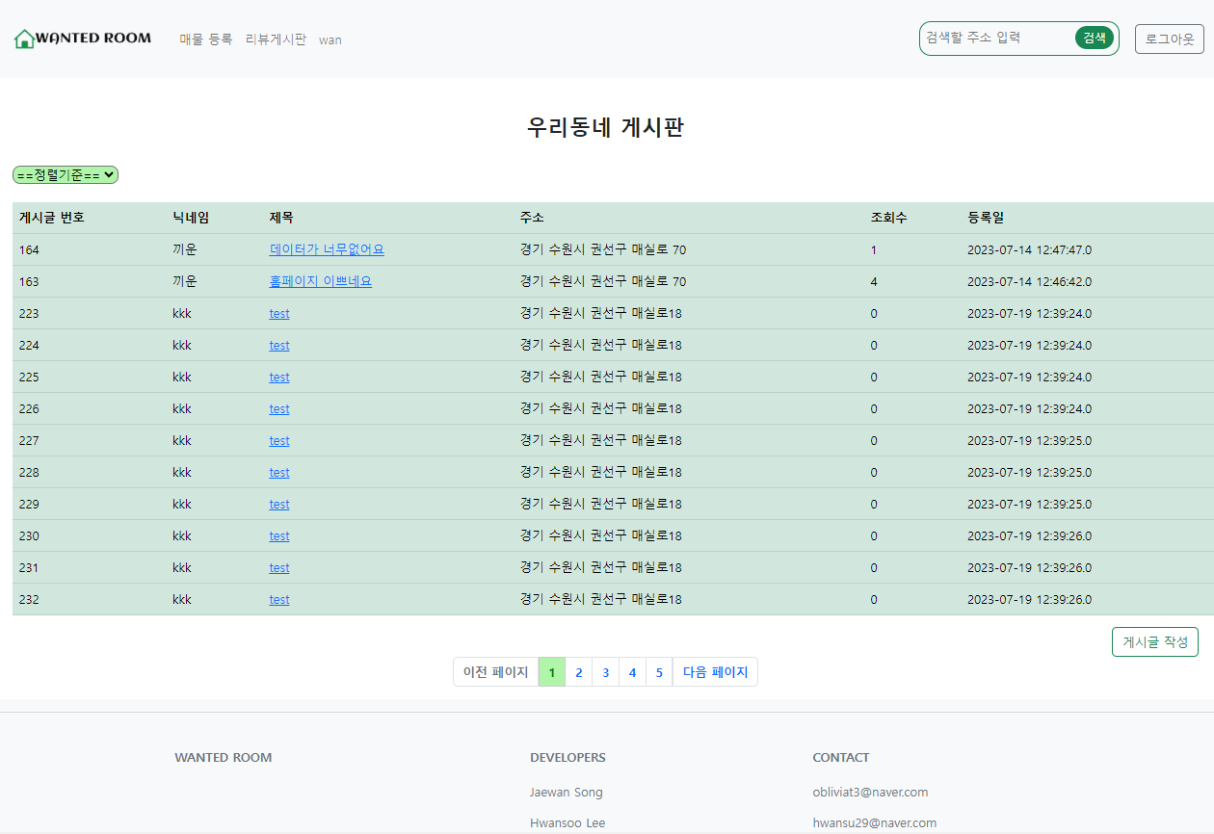
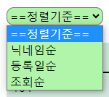
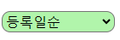
리뷰 게시판(송재완)
P26
동기방식을 사용
Select의 이벤트에 반응해 요청함
응답받을땐 정렬기준에 대한 값도
응답을 받아서 select의 정렬기준을
고정시킴
동기방식으로 페이징함
요청시 파라미터로 현재 페이지를 넘기고,
응답시 pageVO를 받는다.

Slide 31
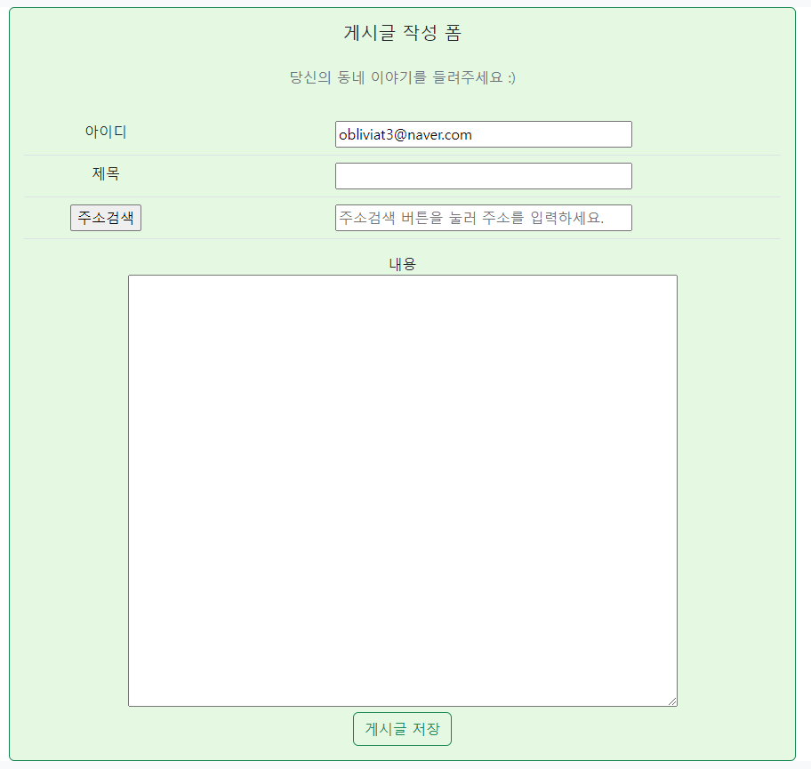
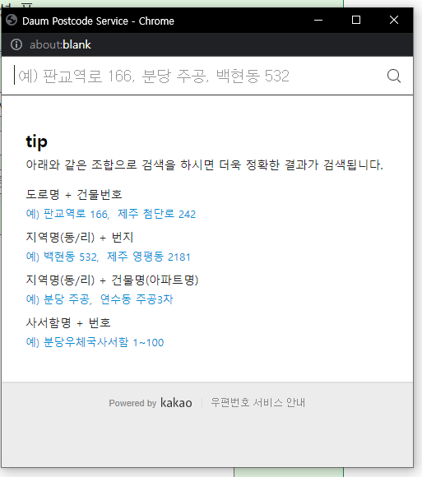
리뷰 작성하기(송재완)
P27
세션으로부터 현재 클라이언트의 아이디 정보를 받아옴
주소검색클릭이벤트로 비동기 방식으로 요청
Kakao 주소가져오기 api를 사용후 응답
게시글의 내용은 AI감정분석을 통해 판단 후 DB에 판단결과와 함께 저장

Slide 32
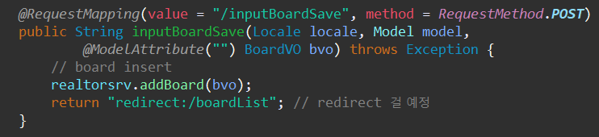
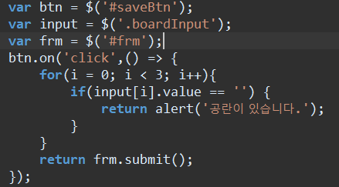
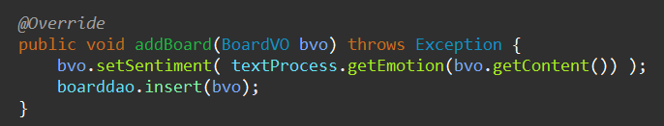
리뷰 작성하기: 인공지능 플랫폼 API활용(이환수)
P28
Step 1 클라이언트의 게시글 저장 요청
Step 2 서버에서의 처리
Controller
유효성 체크 후 동기방식으로 요청
Service 단
감정 분석 프로세스 호출

Slide 33



리뷰 작성하기: 인공지능 플랫폼 API활용
P29
Step 3 감정분석 process
Service 단에서의 객체주입
Service 단에서의 감정분석api 요청 method 호출
객체 주입시 api요청을 위한 Header 생성
게시글의 내용으로 api 요청을하고 글내용이 긍정인지,부정인지,중립인지에 대한 판단을 결과로 받는다

Slide 34





리뷰 상세보기(송재완)
P30
댓글 입력과 좋아요 버튼의 동작과정
비동기 방식으로 동작
좋아요 취소

Slide 35


리뷰 상세보기: 댓글의 비동기 처리 기술(송재완)
P31
Step 1 클라이언트의 댓글 이벤트(작성, 좋아요) 발생
비동기 방식으로 요청
댓글 등록
좋아요

Slide 36









리뷰 상세보기: 댓글의 비동기 처리 기술
P32
Step 2 서버에서의 처리
Controller
ServiceImpl, replyImpl(dao),likeImpl(dao)
Mapper
댓글
등록
좋아요

Slide 37



리뷰 상세보기: 댓글의 비동기 처리 기술
P33
Step 3 비동기 방식으로 댓글 리스트 갱신
Step 3_1 js로 비동기 요청
View 에서 응답을 받음
getReplyList함수에서 비동기 요청
: JSON 형식으로 넘겨준다.
(JSON라이브러리 Maven에 추가)

Slide 38




리뷰 상세보기: 댓글의 비동기 처리 기술
P34
Step 3 비동기 방식으로 댓글 리스트 갱신
Step 3_2 서버에서의 처리
서비스단
Mapper
Controller
DAO단
Map으로 응답해준다
-pageVO, replyList를 같이 넘겨주기 위함

Slide 39


리뷰 상세보기: 댓글의 비동기 처리 기술
P35
Step 3 비동기 방식으로 댓글 리스트 갱신
Step 3_3 view에서의 처리
댓글 table 생성
- Map으로 받아온 데이터 중
댓글 리스트는
반복문을 사용해 table를 생성
- pageVO는 페이징을 해주고,
댓글수를 업데이트 해줌

Slide 40



마이페이지
P36
세션을 통해
인증이 된 회원이면
매물 게시글 관리
인증이 되지 않은
회원이면 등록 아이콘

Slide 41





매물 게시글 관리(이환수)
P37
회원이 올린 매물의 수정 삭제가 가능하도록 한다.
계약완료로 수정했다면
더 이상 수정이 불가능함

Slide 42



리뷰/댓글 관리(송재완)
P38
회원의 게시글 수정, 삭제 기능
회원의 댓글 삭제 기능

Slide 43


공인중개사 등록번호 등록하기 : java에서 api 요청하기(송재완)
P39
Step 1 공인중개사 등록번호 등록 요청
비동기 방식 사용

Slide 44



공인중개사 등록번호 등록하기 : java에서 api 요청하기
P40
Step 2 서버에서의 처리
Step2_1 숨겨놓은 api key 가져오기
Controller에서
@propertySource
어노테이션을 사용
Config.properties에 숨겨놓은 api key를 가져온다

Slide 45

공인중개사 등록번호 등록하기 : java에서 api 요청하기
P41
Step 2 서버에서의 처리
Step2_2 api 요청
양식에 맞게 url을 생성
(필요한 데이터는 회원의
이름, 회원의 등록번호)
Api 요청을 하고 JSON형태의
데이터로
리턴받은 값을 파싱하고
JSON객체로 생성후 view로 리턴

Slide 46

공인중개사 등록번호 등록하기 : java에서 api 요청하기
P42
Step 3 받아온 데이터 분석후 응답
받아온 데이터의 수가 1이라면 의미있는 데이터임을 의미한다

Slide 47


검색/ 매물 리스트(이환수)
P43
검색을 통해 매물리스트에 접근이 가능
매물 리스트는 비회원도 접근이 가능함(인터셉터에서 거르지 않는다)

Slide 48



매물 상세보기(이환수)
P44
매물위치는 파란핀으로 표기
줌인 줌아웃으로
확대,축소가 가능
주변의 대형마트를
빨간핀으로 표기함
매물의 법정동을 기준으로
해당 법정동에서 작성된
게시글이 있다면
게시글들의 감정분석결과를
Pie chart로 보여줌
- 동네의 평가를 시각화함

Slide 49


매물 상세보기: 매물의 동네평가 시각화 기술(송재완)
P45
Step 1 서버에 차트 데이터 요청
데이터 시각화를 위한
구글 차트 라이브러리 사용
현재 매물의 기본키를
파라미터로 서버에 요청

Slide 50



매물 상세보기: 매물의 동네평가 시각화 기술
P46
Step 2 서버에서의 처리
Step2_1 필요한 데이터 DB에서 가져오기
Controller
Service 단
DAO 단

Slide 51



매물 상세보기: 매물의 동네평가 시각화 기술
P47
Step 2 서버에서의 처리
Step2_2 ChartProcess
Service 단에서
getChartData 메소드 호출
ChartProcess
: 구글 차트로 변환을 위해
가져온 데이터를 가공후
JSONObject로 리턴한다

Slide 52

매물 상세보기: 매물의 동네평가 시각화 기술
P48
Step 3 가공되어 받아온 데이터를 차트로 시각화

Slide 53





매물 상세보기: 지도의 대형매장 위치 가공 기술(이환수)
P49
원본데이터 :
대형마트 정보 csv 파일
(공공데이터)
DB에 바로 저장
Kakao api를 사용한
맵에 표기해야 하므로
좌표 변환후 (api 요청)
DB 저장
Python을 사용
의미있는 데이터로 가공

Slide 54





매물 등록(이환수)
P50
비동기방식으로 주소가져오기 api 요청
파일은 10개까지 선택가능
바로 파일명을 보고
취소 가능

Slide 55



시연영상
P51

Slide 56
100%
Contents
개발 후기

Slide 57
개발 후기
P52
느낀점
- 이번 팀 프로젝트를 진행하며 git을 사용한
분업을 처음 진행해봤는데 쓰임새에 맞게 사용한다면
git이 매우 유용하고
초반 interface 설계가 매우 중요하다는것을 알게 됨
- 프로젝트 진행에 있어서
개념적으로만 알고 있던 부분들이나
새로 알게된 부분들 (api, 비동기처리, api key 은닉등)
에 대해 직접 경험해보고 수많은 에러메세지들을 만나며
체득할수 있었음 향후 새로운 프로젝트를 진행하며
모르는 부분을 만나더라도
충분히 해낼수 있단 생각을 갖게됨
- 또 기존에 숙지하고 있던 MVC2 패턴이나 동기처리,
클라이언트-서버 흐름에 대해 보다 잘 이해할수 있게됨
추가하고 싶은 기능
매물 찜하기 기능
쿠키를 사용한 아이디 기억하기 기능
게시판 검색 기능
모바일 어플로 제작하기
매물등록자의 연락처를 안전번호로 바꿔 게시하기

Slide 58
Q&A
소스를 보고 싶다면 클릭하세요.

Slide 59
Thank you

